Slide 1


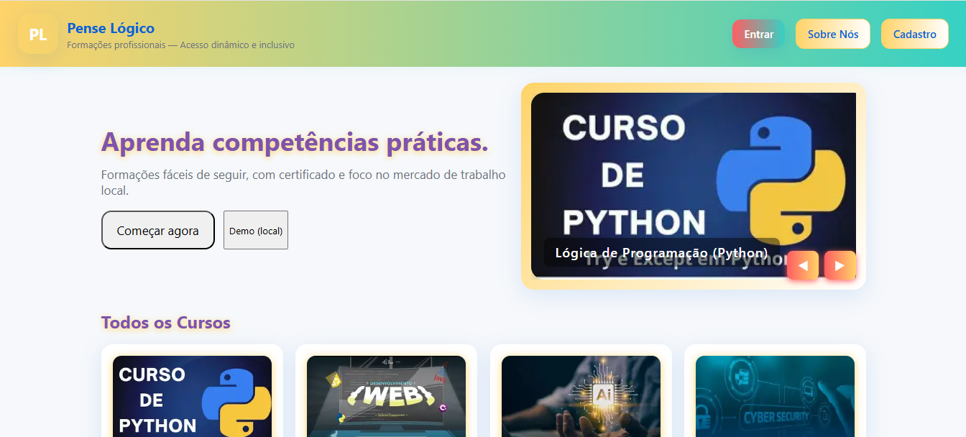
Pense Lógico
Plataforma de Ensino Online
Inovação com identidade africana
Fundador: Ebenezer
Contato: ebenezervilola@gmail.com | +244 938229459

Slide 2

Empreendedores africanos enfrentam desafios para expressar sua identidade cultural no ambiente digital.
Problemas principais:
- Acesso limitado a formações profissionais de qualidade
- Cursos tradicionais caros e pouco acessíveis
- Baixa digitalização do ensino técnico
- Falta de plataformas interativas com certificação acessível

Slide 3
Pense Lógico resolve esses problemas com:
- Plataforma online e acessível
- Cursos técnicos e profissionais em áreas de alta demanda
- Simulação (localStorage) + integração real (MySQL)
- Dashboard do aluno com progresso, certificado e cursos dinâmicos
SOLUTIONS OF THE PROBLEMS

Slide 4
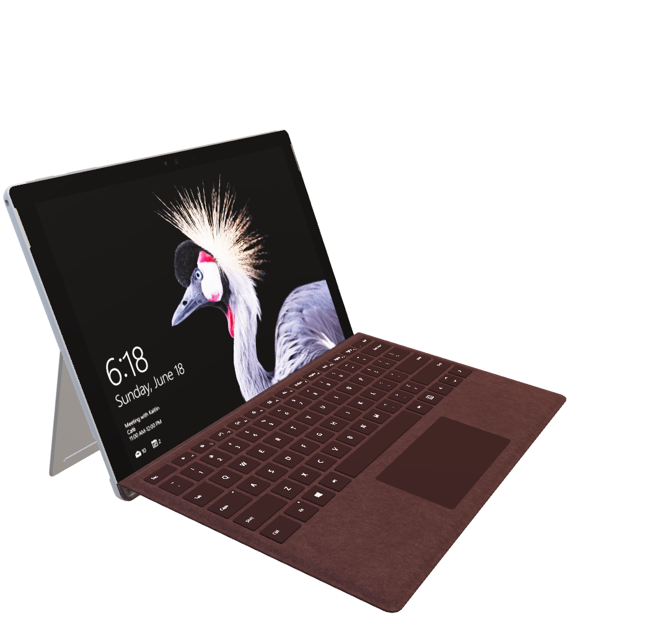

Nosso site e serviços oferecem:
- Aplicação web responsiva com login e dashboard
- Catálogo de cursos profissionais
- Progresso e certificação digital
- Painel do professor para criação de cursos
04

Slide 5


- Estudantes africanos em busca de formação online
- Jovens profissionais e empreendedores
- Escolas e ONGs parceiras
- Startups que precisam de capacitação técnica

Slide 6
TAM: 10 milhões de estudantes africanos
SAM: 4 milhões com acesso digital
SOM: 200 mil estudantes angolanos

Slide 7
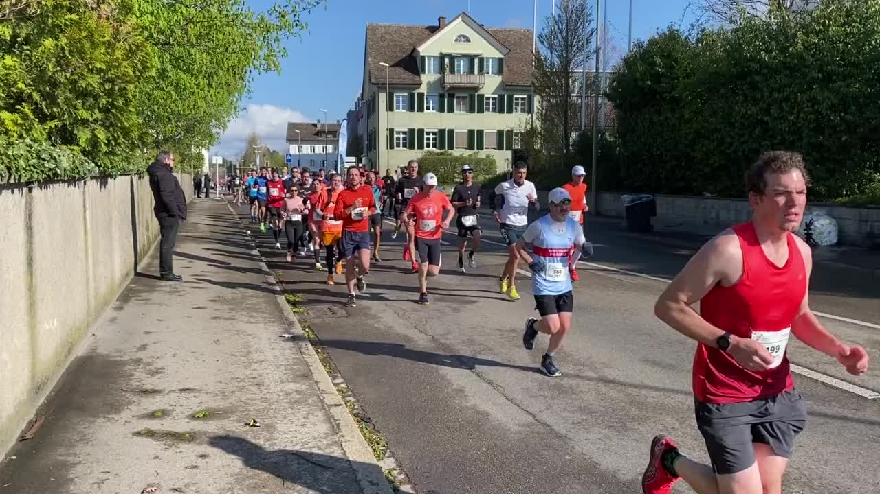
- Coursera, Udemy, Khan Academy,PLP Academy
Plataformas locais caras e restritas
Diferencial:
foco no contexto africano e cursos práticos para o mercado local

Slide 8

- Protótipos criados com Canva e GitHub Pages
- Pitch deck desenvolvido com apoio da PLP
- Primeiros clientes em fase de validação
- Presença digital em construção

Slide 9

Fontes de receita:
- Acesso freemium (alguns cursos grátis)
- Assinaturas mensais/anuais acessíveis
- Parcerias com escolas e ONGs
- Certificação paga e serviços extras (mentoria, consultoria

Slide 10
ODS:
- Democratização do ensino
- Inclusão digital e profissionalização de jovens
- Criação de oportunidades no mercado
- Capacitação em tecnologia e empreendedorismo

Slide 11

Ebenezer – Fundador e Desenvolvedor
Professores convidados e especialistas em TI
Ferramentas: Canva, ChatGPT, GitHub, PLP
Mentoria: Academia Power Learn Project

Slide 12



“Educação acessível, dinâmica e de ponta para todos.”
📞 +244 938229459 |
📧 ebenezervilola@gmail.com

